Slide 1
«Восстановление и упрочнение асфальтобетонного покрытия взлетно-посадочной полосы аэродрома Омск (Центральный)»
Слушатель группы
Павлов Владимир Юрьевич
Научный руководитель:
Конорева Татьяна Васильевна

Slide 2
РЕЗЮМЕ ПРОЕКТА
1. Цель проекта: Обработать пропиткой для восстановления и упрочнения асфальтобетонного покрытия всю поверхность взлетно-посадочной полосы аэродрома Омск (Центральный) к 30.09.2021 г.
2. Срок выполнения проекта: 7 месяцев.
3. Стоимость проекта: 34 437 489 руб.
4. Финансирование проекта: за счет собственных средств
ОАО «Омский аэропорт».
5. Участники проекта:
Заказчик проекта – Генеральный директор ОАО «Омский аэропорт».
Куратор – Начальник аэродромной службы ОАО «Омский аэропорт».
Менеджер проекта – Главный специалист по эксплуатации аэродромов аэродромной службы ОАО «Омский аэропорт».
Команда проекта – сотрудники ОАО «Омский аэропорт».
Контрагент (подрядная организация).

Slide 3
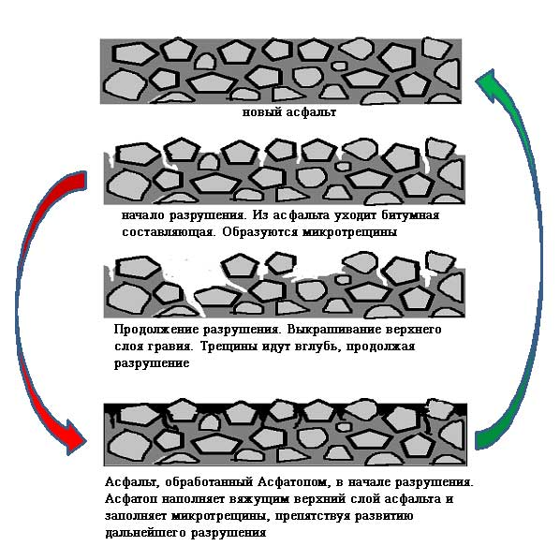
ИДЕЯ ПРОЕКТА
Асфальтобетонное покрытие
до обработки пропиткой (слева) и после обработки пропиткой (справа)
СВОЙСТВА И ОСНОВНЫЕ ПРЕИМУЩЕСТВА ВОССТАНАВЛИВАЮЩИХ ГЕРМЕТИЗИРУЮЩИХ МАТЕРИАЛОВ (ПРОПИТОЧНЫЙ СОСТАВ)
замедление процессов старения верхних слоев асфальтобетона
обеспечение «склеивания» мелких трещин, предотвращение распространения больших
увеличение ультрафиолетовой и химической стойкости
снижение расхода антигололедных реагентов

Slide 4
ОРГАНИЗАЦИОННАЯ СТРУКТУРА
Заказчик
Управляющий комитет проекта
Куратор
Менеджер проекта
Менеджер по финансам
Менеджер по закупкам
Менеджер по транспорту
Ответственные за производство работ
Водители
Участники от заказчика
Подрядная организация
Участники от исполнителя

Slide 5
ИЕРАРХИЧЕСКАЯ СТРУКТУРА РАБОТ ПРОЕКТА
Восстановленное и упрочненное асфальтобетонное покрытие
взлетно-посадочной полосы
Управление проектом | Диагностика состоянии покрытия | Готовое техническое задание | Заключение договора | График производства работ | Проведение работ по нанесению пропитки на взлетно-посадочную полосу | Завершение проекта
1 Инициация проекта 2 Разработка плана проекта 3 Формирование команды проекта 4 Создание системы контроля проекта | 1 Проведение дефектовки покрытия ВПП на местности 2 Камеральная обработка данных 3 Составление акта дефектов (дефектная ведомость) | 1 Анализ рынка существующих материалов 2 Сбор коммерческих предложений 3 Создание технического задания на закупку работ 4 Согласование ТЗ с заинтересованными службами | 1 Проведение процедуры закупки 2 Выбор контрагента 3 Составление договора 4 Подписание договора контрагентом | 1 Составление схемы движения спецтранспорта сторонних организаций по территории действующего аэропорта 2 Составление схемы определения места складирования материала и оборудования 3 Анализ расписания движения воздушных судов 4 Составление графика производства работ | 1 Поставка материала и оборудования 2 Оформление пропусков в контролируемую зону аэропорта 3 Ознакомления представителей и работников контрагента с требованиями производства работ в условиях действующего аэропорта 4 Определение участка производства работ 5 Работы по очистке асфальтобетонного покрытия 6 Производство работ по нанесению пропитки 7 Проверка качества выполненных работ | 1 Подписание акта приема выполненных работ 2 Закрытие договора 3 Подведение итогов , анализ результатов
18.03.2021г.
29.04.2021г.
13.05.2021г.
01.03.2021г.
18.08.2021г.

Slide 6
ФИНАНСОВЫЙ ПЛАН ПРОЕКТА
Наименование статей расходов | Сумма, тыс. руб.
Оплата услуг подрядной организации | 33 9788, 60
Расходы на оплату труда | 237,61
Страховые платежи (30%) | 71,28
Непредвиденные расходы | 150,00
ИТОГО | 34 437,49
Источники финансирования проекта | Сумма, тыс. руб.
Собственные денежные средства ОАО «Омский аэропорт» | 34 437,49

Slide 7
ПОКАЗАТЕЛИ ПРОЕКТА
Финансовым показателем от реализации проекта является получение годового экономического эффекта вследствие сокращения затрат по содержанию ИВПП за счет применения современных материалов.

Slide 8
ЭФФЕКТИВНОСТЬ ПРОЕКТА
ОСНОВНОЙ ЭФФЕКТ
ДОПОЛНИТЕЛЬНЫЙ ЭФФЕКТ
снижение затрат на эксплуатационное содержание взлетно-посадочной полосы .
РЕГИОНАЛЬНАЯ ЗНАЧИМОСТЬ ПРОЕКТА
увеличение налога на прибыль в связи с полученным по проекту годовым экономическим эффектом - бюджетная эффективность проекта.
восстановленное и упрочненное асфальтобетонное покрытие взлетно-посадочной полосы аэродрома Омск (Центральный).
проект имеет региональную значимость - данная методика может быть применима к автомагистралям региона
увеличение межремонтного срока асфальтобетонного покрытия.

Slide 9
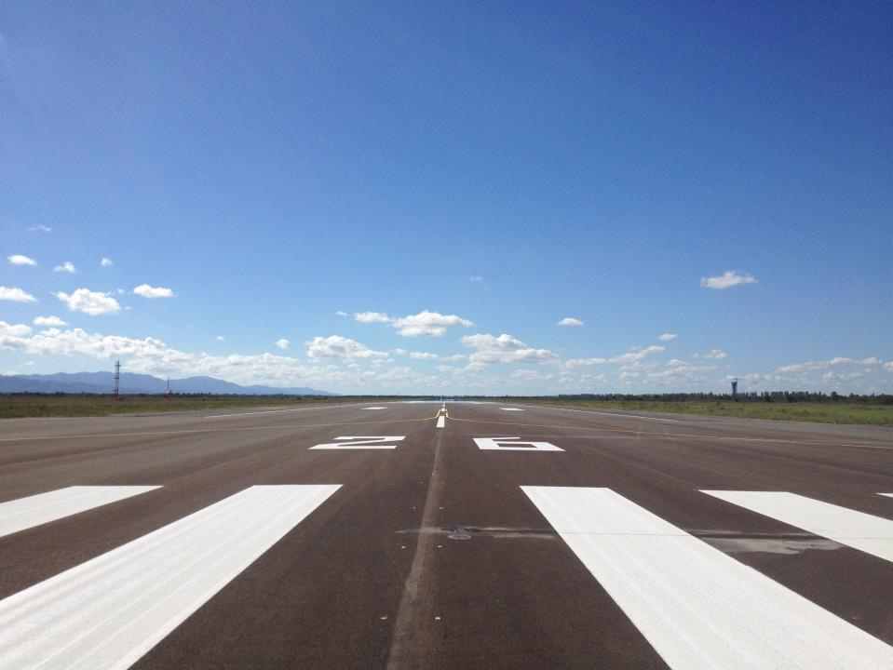
СПАСИБО ЗА ВНИМАНИЕ!

